Slide 1
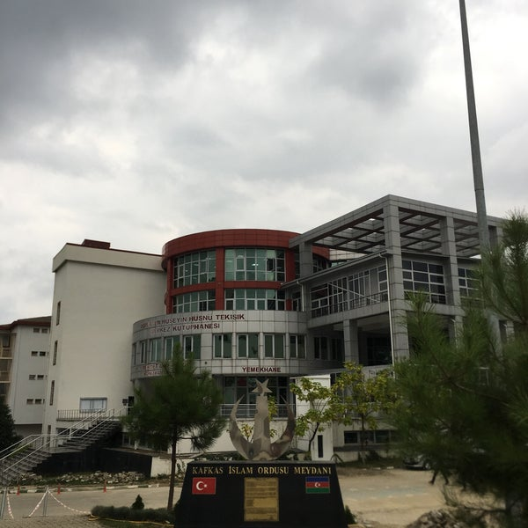

GİRESUN ÜNİVERSİTESİ KÜTÜPHANE VE DOKÜMANTASYON DAİRE BAŞKANLIĞI
KATALOG TARAMA KILAVUZU

Slide 2
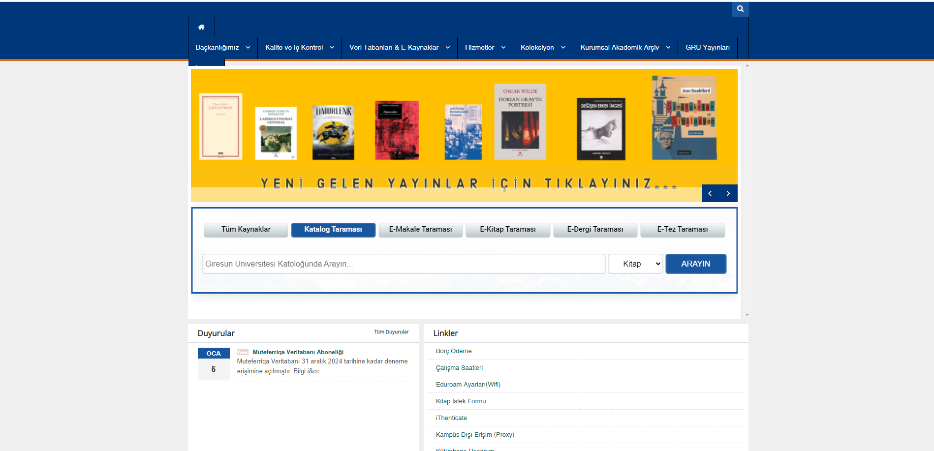
Aranılan kaynağa erişim sağlamak için öncelikle Kütüphane ve Dokümantasyon Daire Başkanlığı (https://kddb.giresun.edu.tr/) adresinden "Katalog Taraması" alanı seçilmeli ve ardından arama kutucuğu kullanılarak aranılan kaynağın bilgisi girilmelidir.

Slide 3
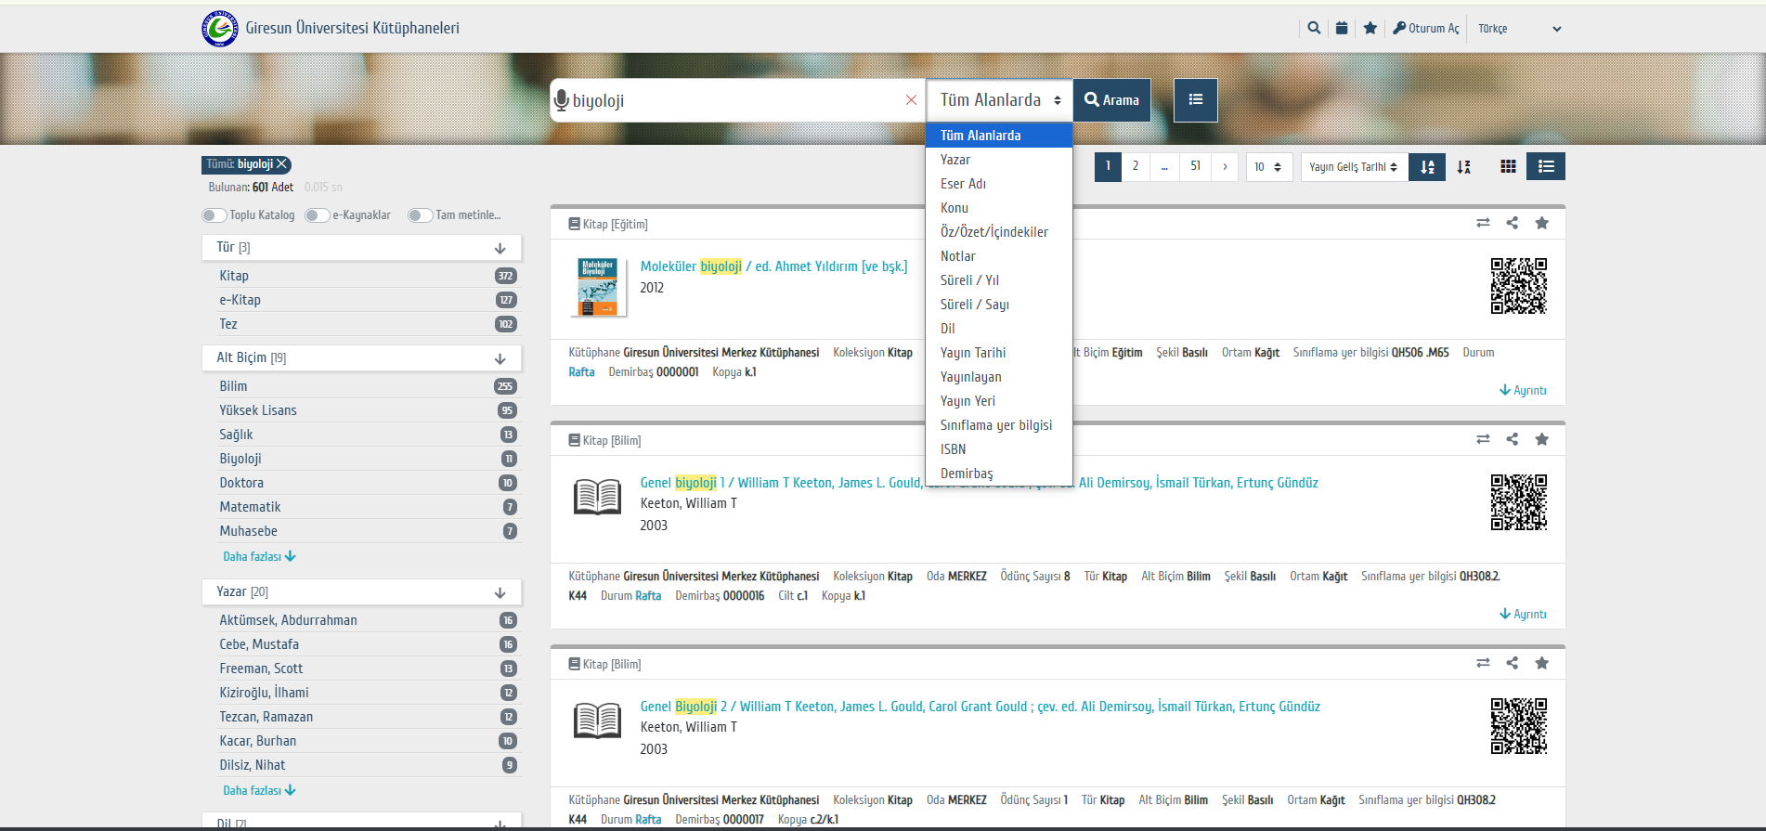
Gelen sayfada örnekte belirtildiği gibi "Tüm Alanlarda" seçeneği üzerine tıklanarak yazar adı, eser adı, konu alanları gibi sınırlandırmalar yapılabilir ve kaynağa erişim süreci kısaltılabilir.

Slide 4
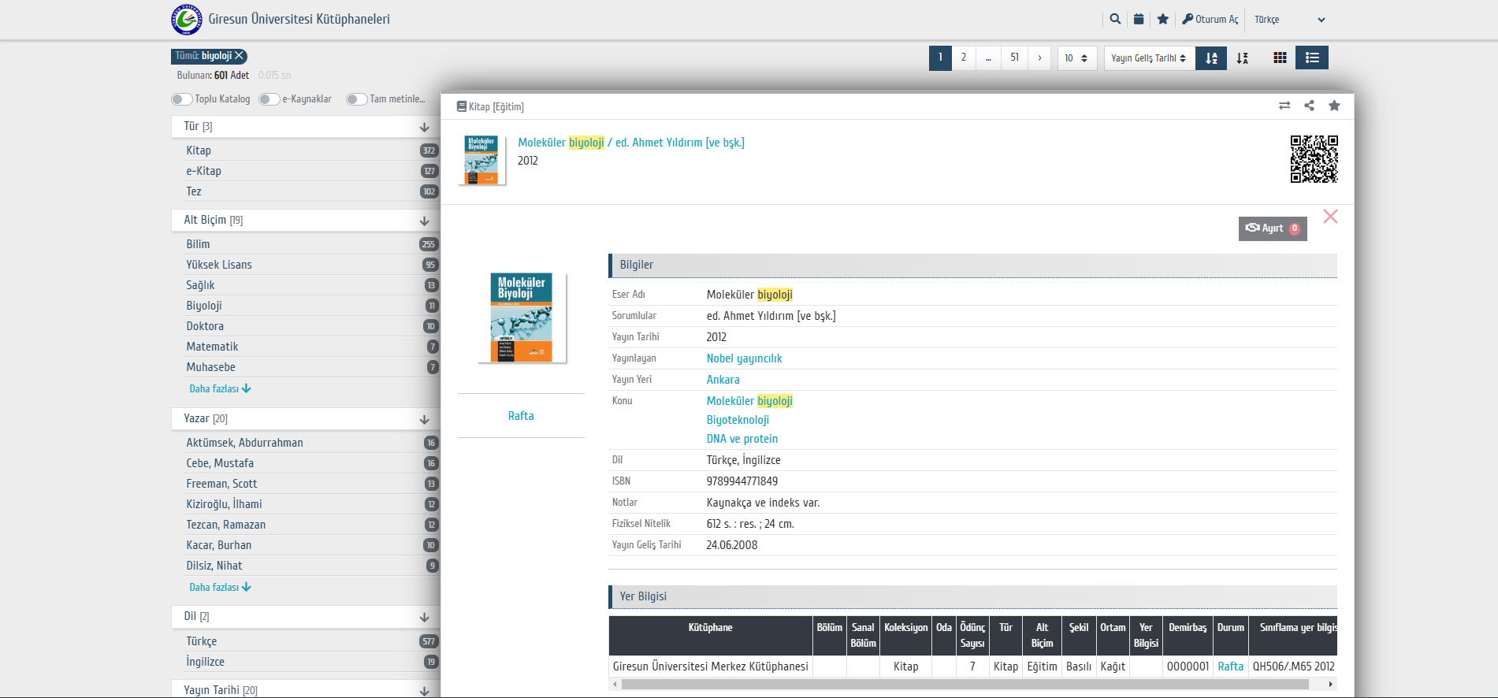
Tarama sonrasında ekranda listelenen yayınlara erişim sağlanabilir. Aranılan kaynak tespit edilir ve kaynağın sınıflama yer bilgisi ve durum bilgilerine ulaşılabilir.

Slide 5
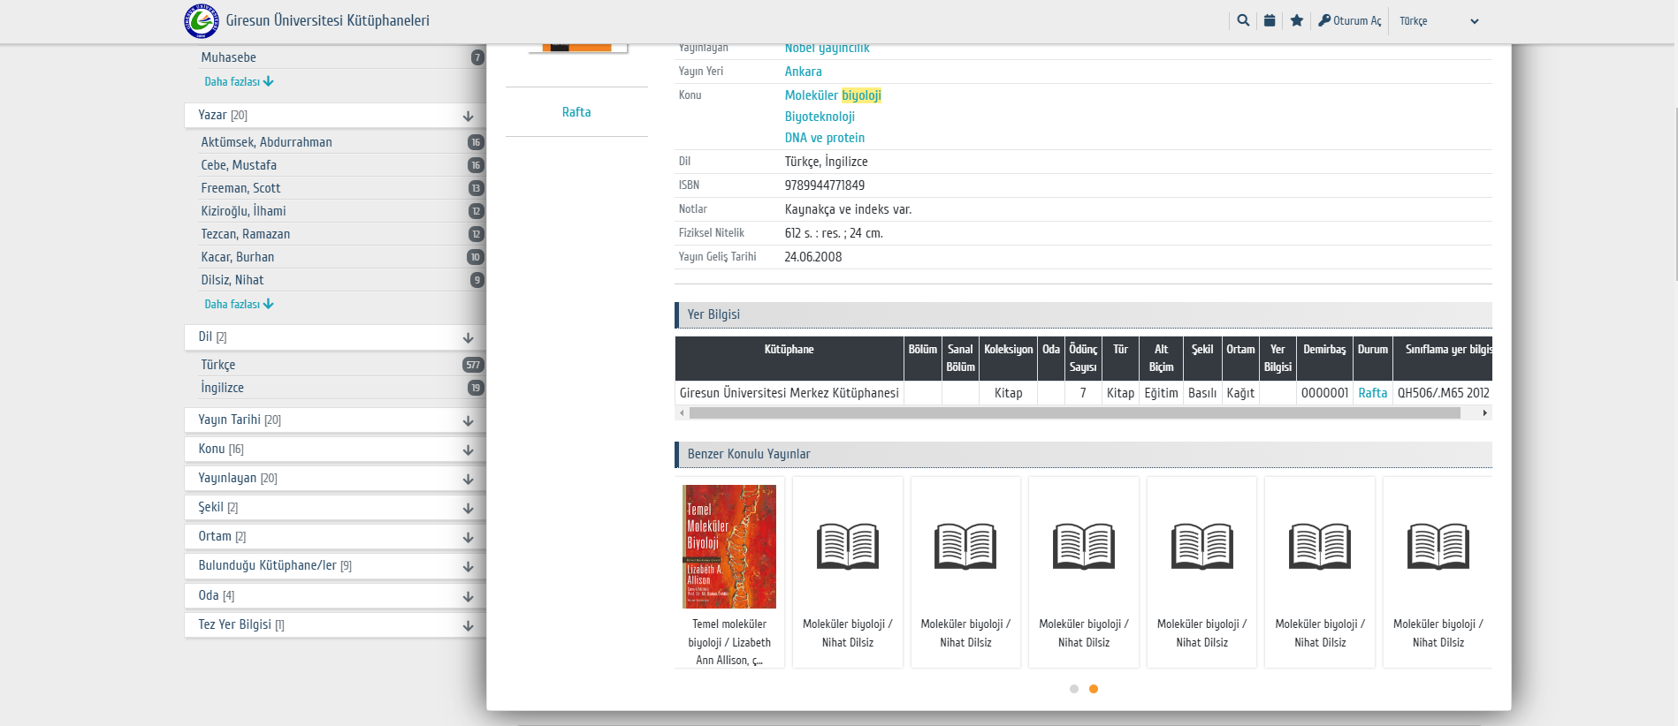
Ayrıca benzer konulu yayınlara da yine ayrıntılar bölümünün alt kısmından ulaşım sağlanabilir.

Slide 6
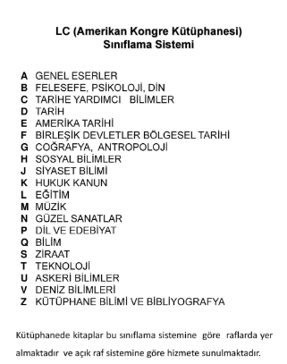
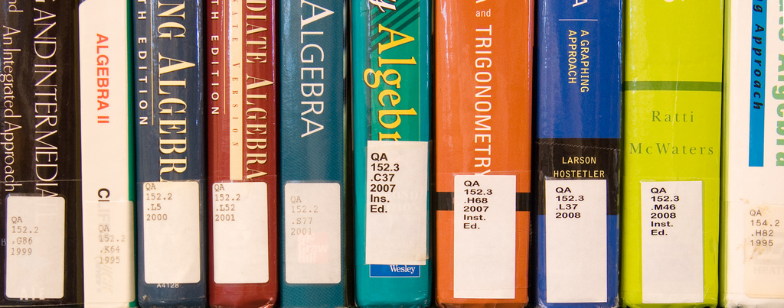
Kütüphanedeki kaynaklara nasıl ulaşılır :
Yapılan tarama sonucunda erişilen yayının (LC Sınıflama Sistemine göre) yer bilgisi saptanır ve A’dan Z’ye doğru düzenlemesi yapılmış olan raflardaki yeri tespit edilir.

Slide 7
ÖNEMLİ NOT
1. katta yer alan R (Tıp), S (Tarım), T (Teknoloji, mühendislik), U (Askeri bilimler), V (Deniz bilimleri), Z (Kütüphane bilimi ve bibliyografya) konuları haricindeki eserler 3. katta (Hüseyin Hüsnü Tekışık Salonu) bulunmaktadır.
Ayrıca ödünç-iade ve uzatma gibi işlemler 1. kat banko bölümünde gerçekleştirilmektedir. Alınan eserin süre uzatma işlemi kütüphaneye gelmeden web sayfasında belirtilen numaralardan ulaşım sağlanarak yapılabilir.

Slide 8
Tarama yaparken sorun yaşadığınız kısımlarda personelden yardım isteyebilirsiniz.
(e-mail : kddb@giresun.edu.tr)
(tel : (0454) 310 10 21 – (0454) 310 15 90)
https://kddb.giresun.edu.tr/

